Slide 1
Laços de repetição

Slide 2
Laços de repetição
Estruturas de repetição
Iteradores
Repetem um trecho do código
enquanto uma condição avaliada for verdadeira
durante uma pré-determinada condição
iterar == repetir

Slide 3
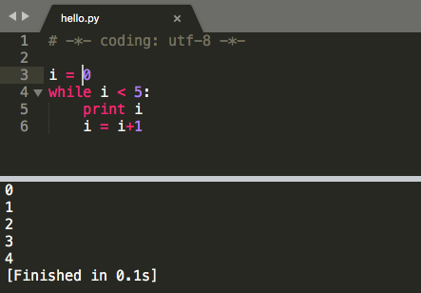
Laços de repetição
while (enquanto)
Exemplo:

Slide 4
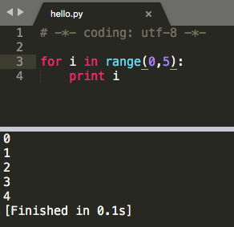
Laços de repetição
for (para)
Exemplo:

Slide 5
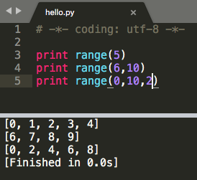
Função range
Determina uma lista de números
Pode receber:
1 argumento (total)
2 argumentos (início, fim)
3 argumentos (início, fim, passo)

Slide 6
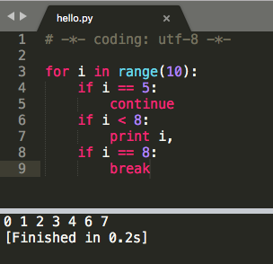
Cláusulas break e continue
Break: interrompe a execução
Continue: salta a execução atual

Slide 7
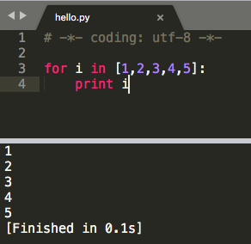
For
Pode ser usado para iteragir sobre uma lista

Slide 8


.com
Obrigado!
@diiegomariano
8

